Slide 1


KHỞI ĐỘNG

Slide 2



AI NHANH HƠN
Mỗi đội có 5 thành viên, phải trả lời năm câu hỏi có liên quan đến nội dung bài đã học
Trong thời gian 15 giây, vừa quan sát câu hỏi và cử đại diện lên ghi câu trả lời lên bảng
Phần thưởng là hoa điểm 10 điểm
LUẬT CHƠI
GOOD LUCK

Slide 3




00
01
02
03
04
05
06
07
08
09
10
11
12
13
14
15
Bông, vải là nguyên liệu chính cho ngành công nghiệp nào?

Slide 4

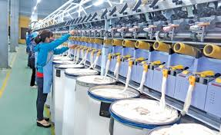
ĐÁP ÁN
Dệt và may mặc

Slide 5

00
01
02
03
04
05
06
07
08
09
10
11
12
13
14
15
Tỉnh nào ở nước ta có ngành công nghiệp khai thác dầu khí phát triển nhất?

Slide 6
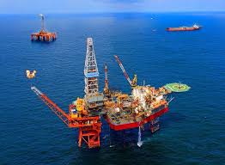
ĐÁP ÁN
Bà Rịa-Vũng Tàu

Slide 7

00
01
02
03
04
05
06
07
08
09
10
11
12
13
14
15
Nhà máy thuỷ điện nào ở nước ta có công suất lớn nhất?

Slide 8
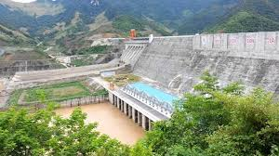
ĐÁP ÁN
Sơn La

Slide 9

00
01
02
03
04
05
06
07
08
09
10
11
12
13
14
15
Kể tên 3 sản phẩm được làm từ sữa bò?

Slide 10
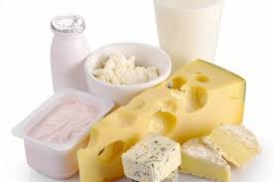
ĐÁP ÁN
Sữa chua, sữa tươi, phô mai

Slide 11


Bài 7.
Công nghiệp

Slide 12






1. Các nhân tố ảnh hưởng đến
phát triển và phân bố Công nghiệp
NHÂN TỐ
TỰ NHIÊN
01
NHÂN TỐ
KINH TẾ - XÃ HỘI
02

Slide 13





a. Nhân tố tự nhiên
THẢO LUẬN NHÓM
*Dựa vào thông tin mục 1.a: đánh giá những thuận lợi và khó khăn của các nhân tố tự nhiên đối với sản xuất công nghiệp.
Nhóm 1. VỊ TRÍ ĐỊA LÍ
Nhóm 4. SINH VẬT
Nhóm 2. KHOÁNG SẢN
Nhóm 5. KHÍ HẬU
Nhóm 3. NGUỒN NƯỚC

Slide 14
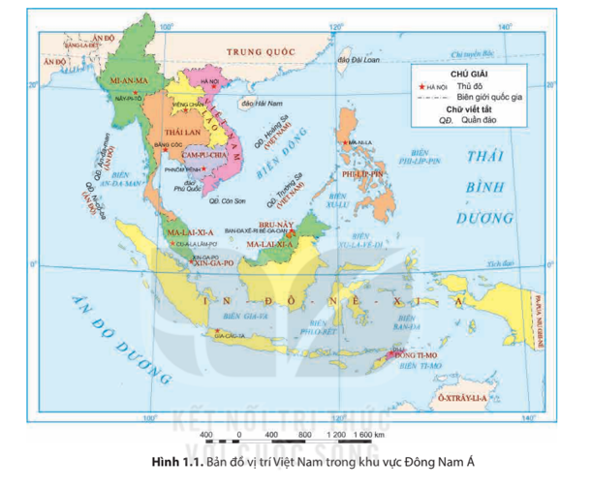
Bài 7. CÔNG NGHIỆP
1. Các nhân tố ảnh hưởng đến phát triển và phân bố công nghiệp
a. Nhân tố tự nhiên
*Thuận lợi
- Vị trí địa lí:
+ Nước ta nằm ở trung tâm của khu vực Đông Nam Á => thu hút đầu tư nước ngoài, phát triển công nghiệp.

Slide 15
Bài 7. CÔNG NGHIỆP
1. Các nhân tố ảnh hưởng đến phát triển và phân bố công nghiệp
a. Nhân tố tự nhiên
*Thuận lợi
- Khoáng sản:
+ Cơ cấu khoáng sản đa dạng => Công nghiệp đa ngành.
+ Một số khoáng sản có trữ lượng lớn (than đá, dầu khí, đá vôi, bô-xít, a-pa-tít,…) => phát triển CN khai khoáng, sản xuất kim loại,...

Slide 16
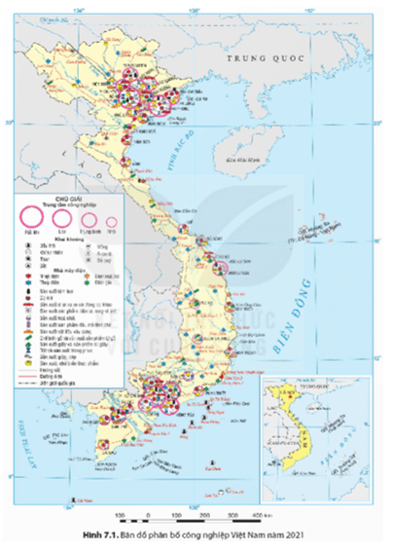
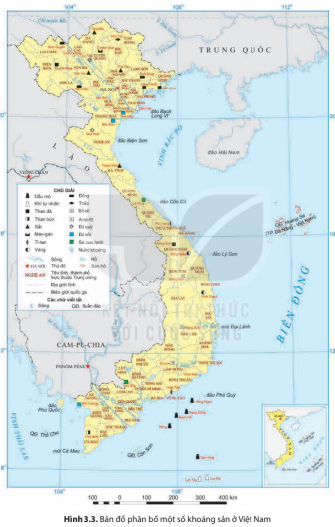
CHUYÊN GIA ATLAT
Cho biết mối quan hệ giữa phân bố tài nguyên khoáng sản với phân bố một số ngành công nghiệp quan trọng ở nước ta.

Slide 17
Bài 7. CÔNG NGHIỆP
1. Các nhân tố ảnh hưởng đến phát triển và phân bố công nghiệp
a. Nhân tố tự nhiên
*Thuận lợi
- Nguồn nước:
+ Mạng lưới sông ngòi dày đặc, nguồn nước ngầm dồi dào cung cấp nước cho các ngành công nghiệp.
+ Trữ năng thuỷ điện lớn => phát triển thuỷ điện.
+ Các mỏ nước khoáng: Quang Hanh, Kim Bôi, Vĩnh Hảo,…=> công nghiệp sản xuất đồ uống.

Slide 18
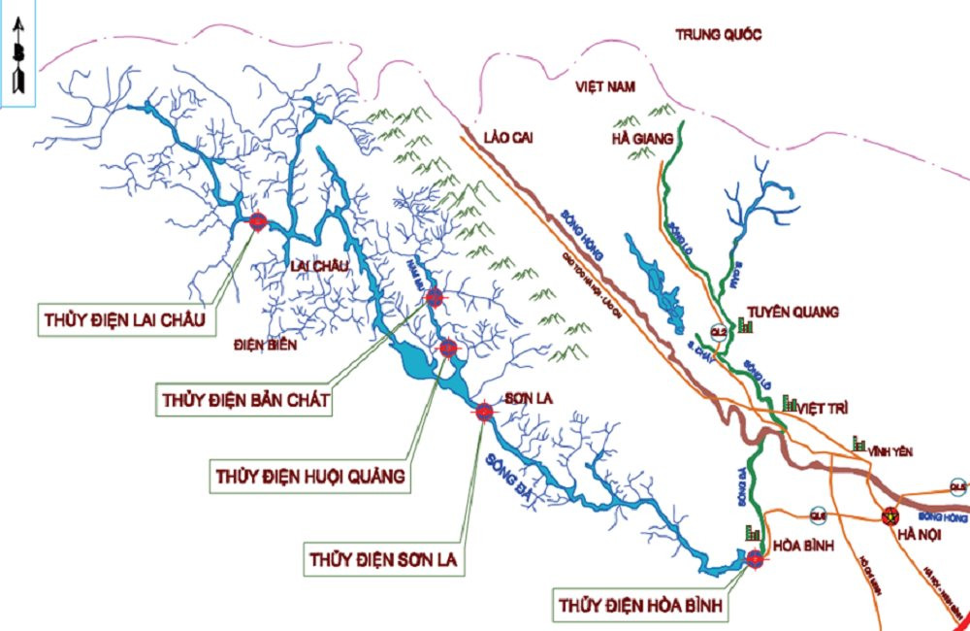

  Nước nóng, nước khoáng đa dạng
NGUỒN NƯỚC
Vị trí các công trình thủy điện trên bậc thang thủy điện sông Đà.

Slide 19
Bài 7. CÔNG NGHIỆP
1. Các nhân tố ảnh hưởng đến phát triển và phân bố công nghiệp
a. Nhân tố tự nhiên
*Thuận lợi
- Sinh vật:
+ Tài nguyên sinh vật phong phú, giá trị kinh tế và giá trị dược liệu cao; nguồn hải sản dồi dào.
+ Cung cấp nguyên liệu cho công nghiệp sản xuất, chế biến thực phẩm; dược phẩm.

Slide 20

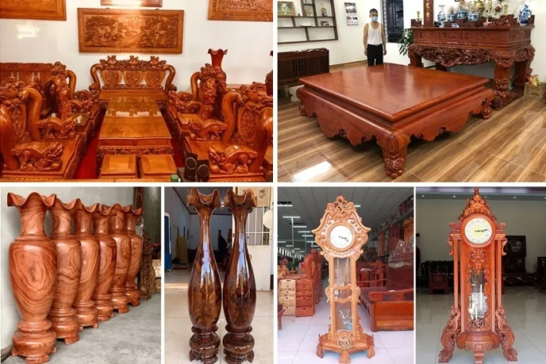
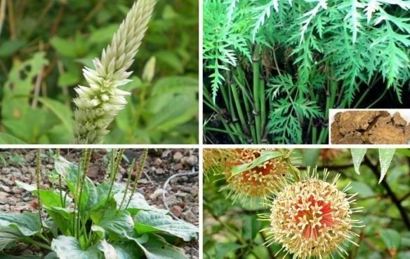
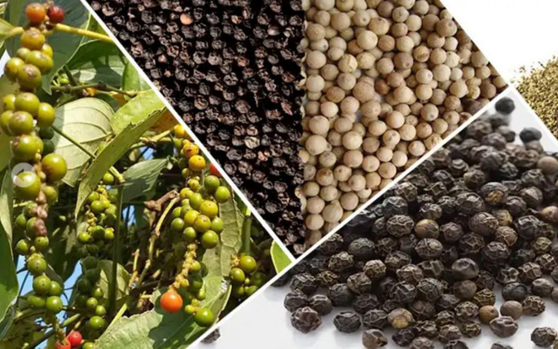
  Rừng Việt Nam có các loại gỗ quý như lim, sến, táu, và các loại cây có giá trị kinh tế cao để phát triển công nghiệp chế biến
  Dược liệu
  Nông sản
  Gỗ

Slide 21
Bài 7. CÔNG NGHIỆP
1. Các nhân tố ảnh hưởng đến phát triển và phân bố công nghiệp
a. Nhân tố tự nhiên
*Thuận lợi
- Khí hậu:
+ Thuận lợi để phát triển nền nông nghiệp đa dạng, năng suất cao, cung cấp nguyên liệu cho CN sản xuất, chế biến thực phẩm.
+ Số giờ nắng cao, lượng bức xạ lớn, gió quanh năm => phát triển điện mặt trời, điện gió.

Slide 22
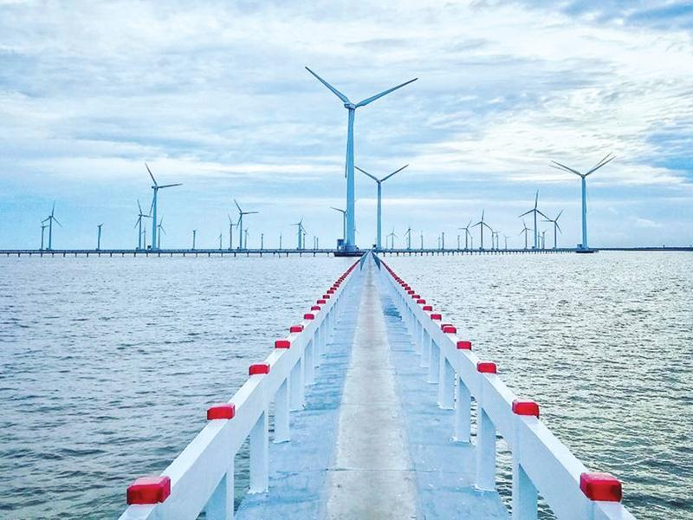
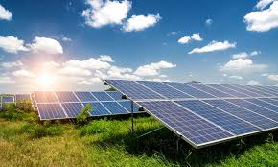
  Việt Nam có nhiều nắng, gió mạnh, đặc biệt là ở phía Nam, tạo điều kiện lý tưởng cho phát triển các dự án điện mặt trời, điện gió.
KHÍ HẬU

Slide 23

Bài 7. CÔNG NGHIỆP
1. Các nhân tố ảnh hưởng đến phát triển và phân bố công nghiệp
a. Nhân tố tự nhiên
*Khó khăn
- Phần lớn các mỏ khoáng sản có quy mô nhỏ, phân bố không tập trung, nhiều loại có nguy cơ cạn kiệt.
- Khí hậu nhiệt đới ẩm=> tăng chi phí làm mát, bảo quản máy móc,…
=> Ảnh hưởng tới sản xuất công nghiệp.
Cho biết những khó khăn về mặt tự nhiên trong phát triển công nghiệp ở nước ta.

Slide 24
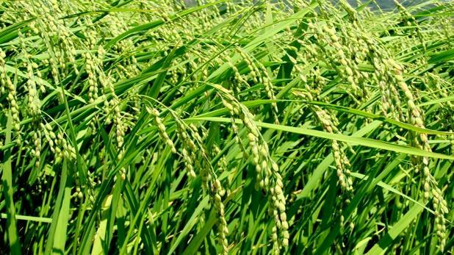
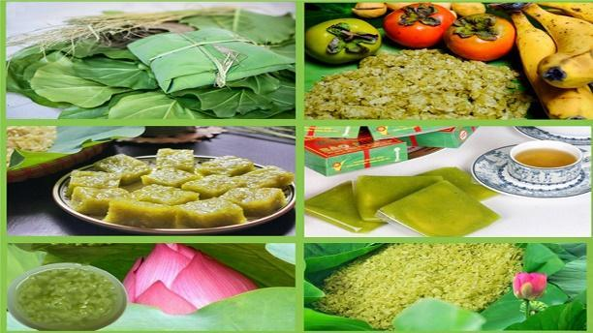

THỬ TÀI HIỂU BIẾT
Ruộng lúa nếp
Các sản phầm từ Cốm
Để có sản phẩm đến tay người tiêu dùng là Cốm và các sản phẩm từ Cốm thì cần phải chịu sự tác động của những nhân tố nào?

Slide 25
b. Nhân tố kinh tế - xã hội
THẢO LUẬN NHÓM
*Dựa vào thông tin mục 1.b: đánh giá những thuận lợi và khó khăn của các nhân tố kinh tế - xã hội đối với sản xuất công nghiệp.
Nhóm 1:
Dân cư, lao động.
Nhóm 2: Chính sách
phát triển công nghiệp.
Nhóm 4:
KHCN, vốn và CSVCKT
Nhóm 3: Thị trường
tiêu thụ trong và ngoài nước

Slide 26
Bài 7. CÔNG NGHIỆP
1. Các nhân tố ảnh hưởng đến phát triển và phân bố công nghiệp
a. Nhân tố kinh tế - xã hội
*Thuận lợi
- Dân cư và lao động:
+ Dân số đông => thị trường tiêu thụ rộng lớn.
+ Lực lượng lao động dồi dào, trình độ được nâng lên, tiếp thu và ứng dụng công nghệ tiên tiến vào sản xuất.
+ Lao động có tay nghề cao, kinh nghiệm sản xuất phong phú.

Slide 27
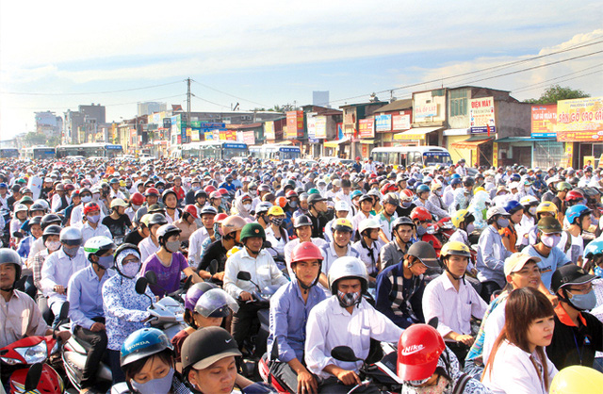

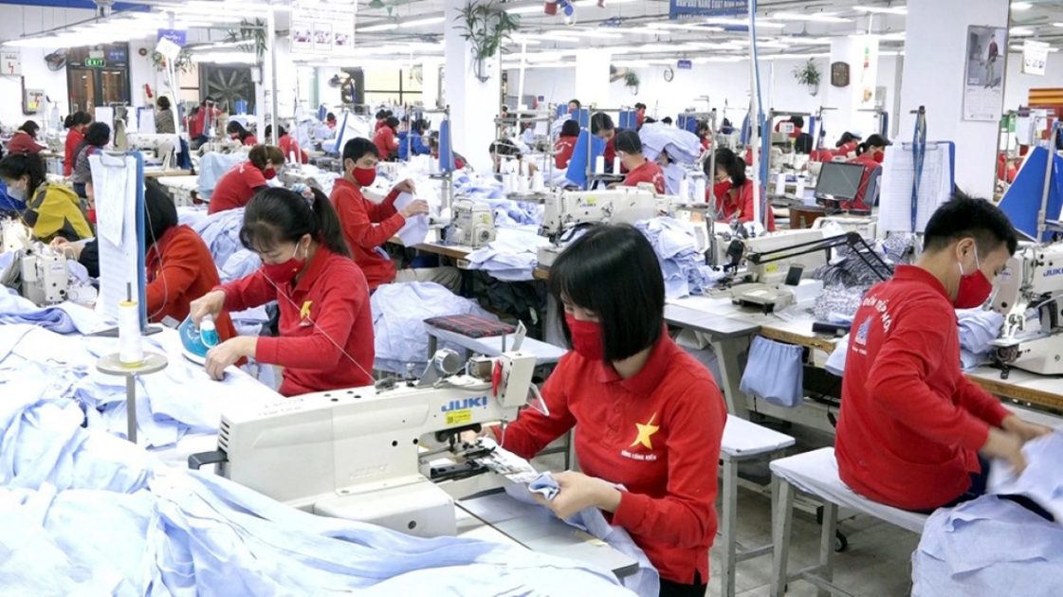
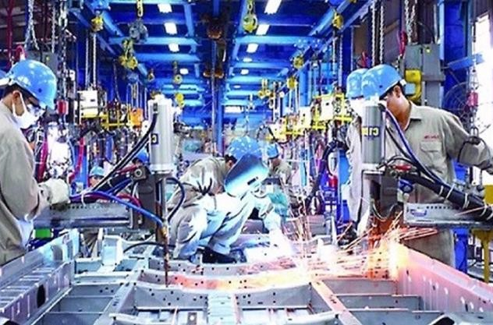
  Dân số đông >>> Thị trường tiêu thụ rộng lớn
  Lao động dồi dào, nhiều kinh nghiệm trong nghề truyền thống
  Chất lượng tăng >>> Thu hút đầu tư và chuyển giao công nghệ

Slide 28
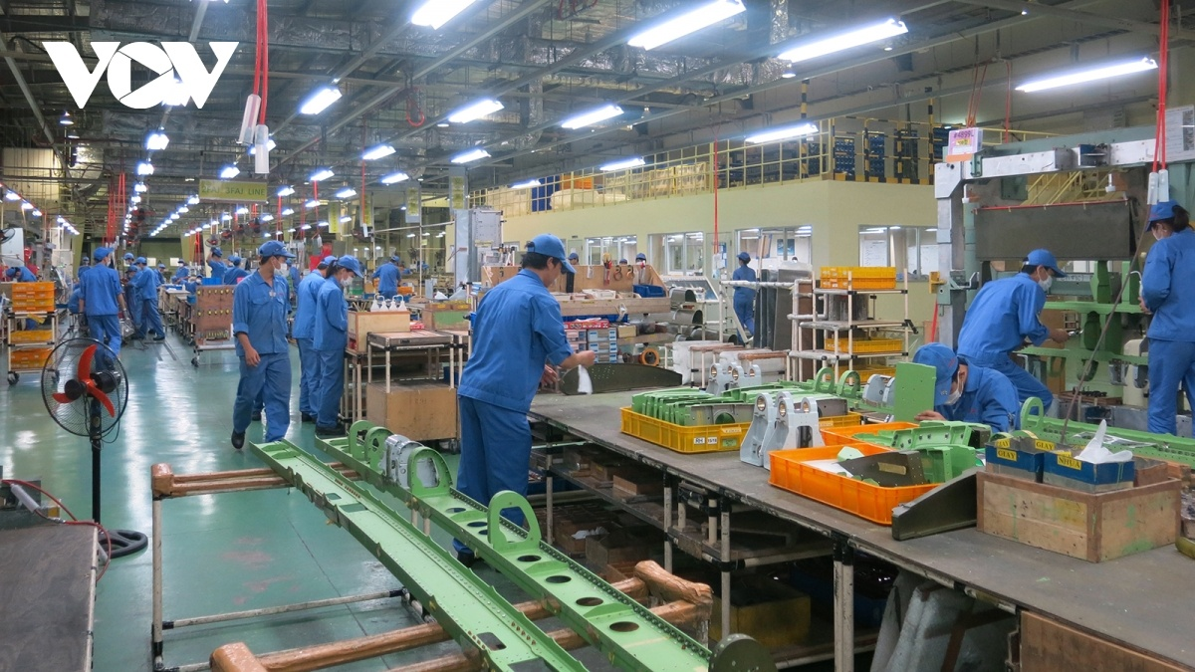
Con người – Nhân tố quan trọng hàng đầu

Slide 29
Bài 7. CÔNG NGHIỆP
1. Các nhân tố ảnh hưởng đến phát triển và phân bố công nghiệp
a. Nhân tố kinh tế - xã hội
*Thuận lợi
- Chính sách:
+ Chính sách phát triển các ngành công nghiệp ưu tiên, chính sách khoa học công nghệ cho phát triển công nghiệp,... tạo môi trường thuận lợi cho phát triển và phân bố hợp lí ngành công nghiệp.

Slide 30

Em hãy rút ra 3 điểm quan trọng nhất khi theo dõi video về phát triển Công nghiệp Việt Nam

Slide 31
Bài 7. CÔNG NGHIỆP
1. Các nhân tố ảnh hưởng đến phát triển và phân bố công nghiệp
a. Nhân tố kinh tế - xã hội
*Thuận lợi
- Thị trường:
+ Thị trường trong nước và quốc tế ngày càng được mở rộng => phát triển các ngành công nghiệp.
+ Nhiều sản phẩm công nghiệp đã xuất khẩu sang Hoa Kỳ, Nhật Bản, các nước EU,...

Slide 32
Bài 7. CÔNG NGHIỆP
1. Các nhân tố ảnh hưởng đến phát triển và phân bố công nghiệp
a. Nhân tố kinh tế - xã hội
*Thuận lợi
- Khoa học công nghệ, vốn và cơ sở vật chất kĩ thuật:
+ Tăng cường đầu tư cho nghiên cứu và chuyển giao công nghệ, áp dụng nhiều công nghệ tiên tiến vào sản xuất =>nâng cao năng suất và giá trị của các sản phẩm công nghiệp.
+ Vốn đầu tư cho công nghiệp ngày càng tăng.
+ Cơ sở vật chất kĩ thuật được đầu tư phát triển hiện đại.

Slide 33

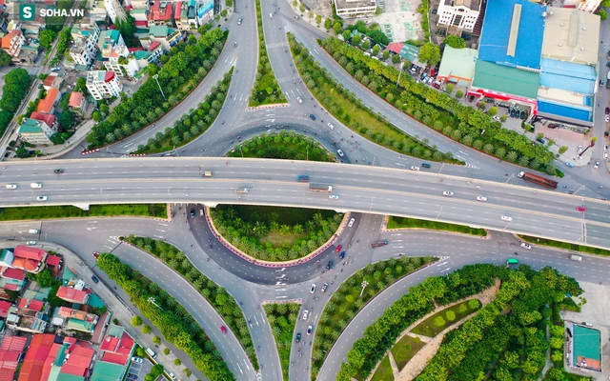
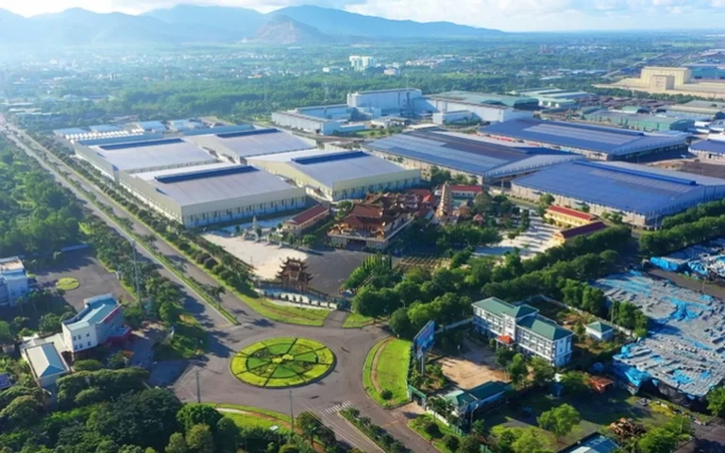
CSHT, CSVC KT có nhiều đổi mới và ngày càng hoàn thiện trên phạm vi cả nước.
Hệ thống giao thông ngày càng hiện đại
Khu Công nghiệp Sonadezi Châu Đức (BR-VT)

Slide 34
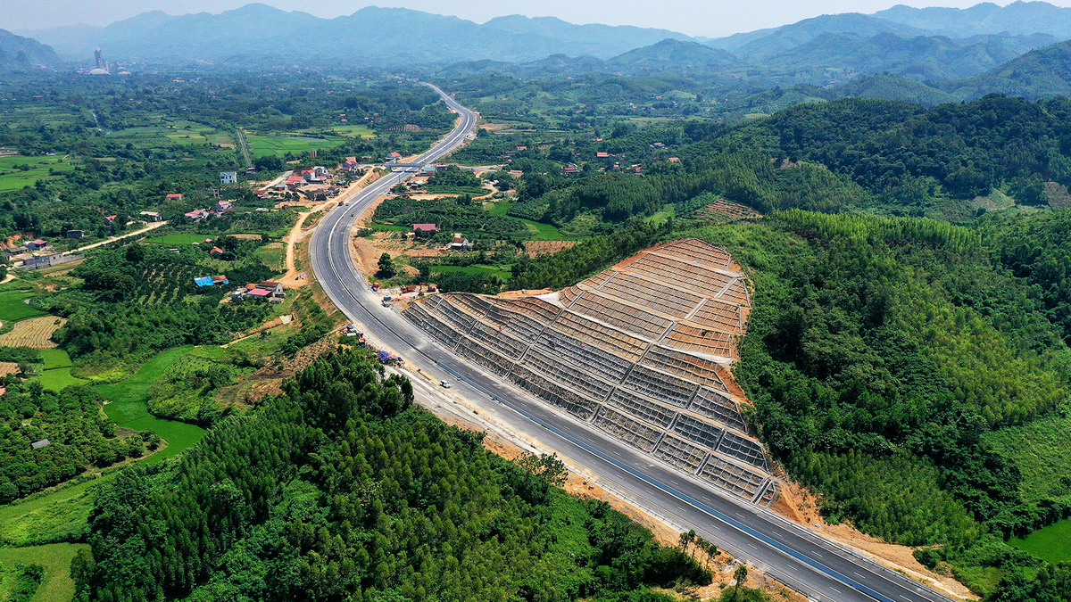
Hạ tầng vận tải góp phần thúc đẩy đầu tư và phát triển ngành

Slide 35
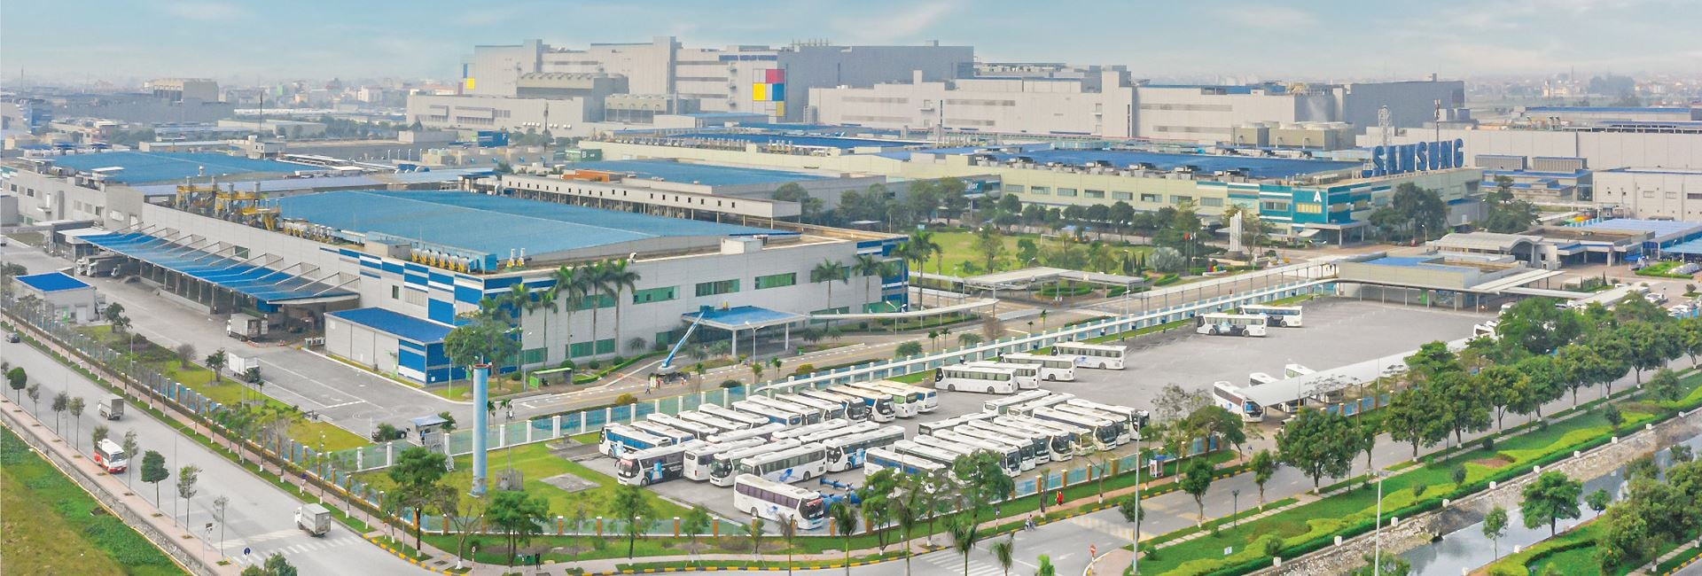
  KHU CÔNG NGHIỆP YÊN PHONG (BẮC NINH)
  Khu công nghiệp thu hút nguồn vốn FDI lớn nhất cả nước với gần 11 tỷ USD, tổng số doanh nghiệp đang hoạt động là gần 130, trong đó doanh nghiệp FDI khoảng hơn 100 dự án.

Slide 36
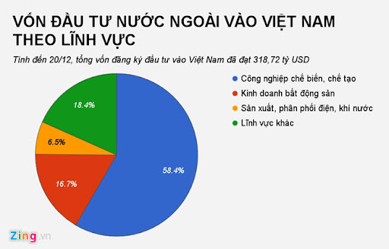
Em hãy rút ra nhận xét về cơ cấu vốn đầu tư năm 2020 nước ta
Thông tin năm 2020

Slide 37
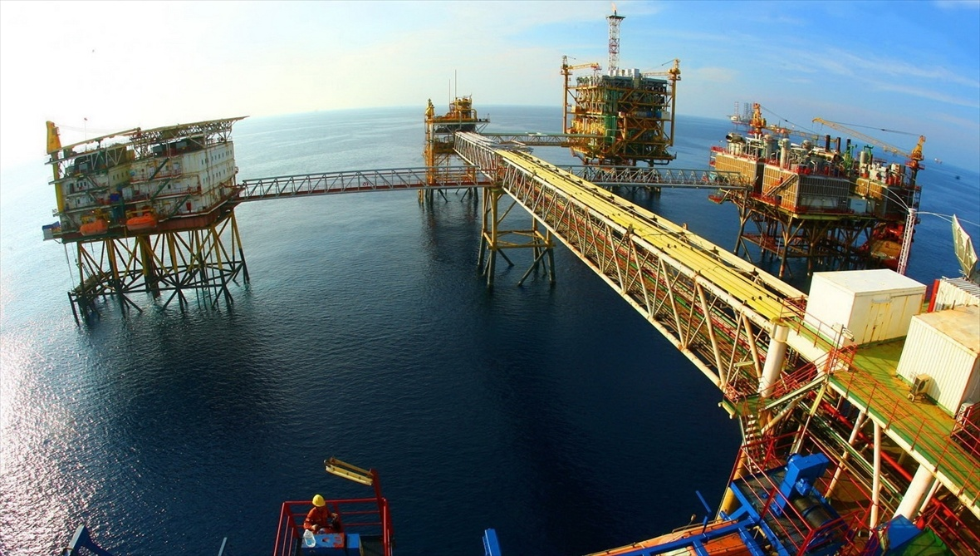
Khai thác khoáng sản rất cần nguồn vốn lớn và kĩ thuật cao

Slide 38
Bài 7. CÔNG NGHIỆP
1. Các nhân tố ảnh hưởng đến phát triển và phân bố công nghiệp
a. Nhân tố kinh tế - xã hội
*Khó khăn
- Thị trường ngày càng cạnh tranh gay gắt.
- Cơ sở vật chất kĩ thuật một số ngành công nghiệp đã lạc hậu
=> là những khó khăn cho phát triển công nghiệp ở nước ta.
Cho biết những khó khăn về mặt kinh tế xã hội trong phát triển công nghiệp ở nước ta.

Slide 39


CHUYỆN Ở LỚP HỌC
Trong giờ học Địa lí, Nam và Ly đang trao đổi với nhau về các nhân tố tạo ra những thành tựu trong sản xuất công nghiệp ở nước ta trong thời gian gần đây.
Mình lại cho rằng các điều kiện KT-XH như thị trường tiêu thụ, cơ sở hạ tầng, chính sách phát triển công nghiệp, ... mới là nhân tố quyết định.
Theo mình, nhân tố quyết định là những thuận lợi về điều kiện tự nhiên, nhất là khoáng sản.
Theo em, ý kiến của bạn nào đúng? Vì sao?

Slide 40
NHÂN TỐ
TỰ NHIÊN
NHÂN TỐ
KT - XH
CƠ SỞ TỰ NHIÊN CỦA QUÁ TRÌNH SẢN XUẤT
YẾU TỐ THÚC ĐẨY SỰ PHÁT TRIỂN NGÀNH CN
Tiền đề
Quyết định

Slide 41
Bài 7. CÔNG NGHIỆP
2. Các ngành công nghiệp chủ yếu
a. Khái quát chung

Slide 42

Khai thác thông tin mục 2.a SGK, hoàn thành bảng thông tin về khái quát ngành Công nghiệp Việt Nam
- Đóng góp quan trọng vào tăng trưởng và phát triển kinh tế cả nước, chiếm tỉ trọng cao trong cơ cấu kinh tế.
- Giá trị sản xuất công nghiệp tăng nhanh và có cơ cấu đa dạng .
- Cơ cấu công nghiệp chuyển dịch theo hướng tăng tỉ trọng CN chế biến, chế tạo và các ngành có hàm lượng CNC, ứng dụng KHCN trong sản xuất.
- Phân bố công nghiệp nước ta có những thay đổi , theo hướng phát huy thế mạnh của mỗi vùng .
- Hoạt động CN tập trung nhất ở Đồng bằng sông Hồng và Đông Nam Bộ .
………………
………………
………………
…………………
………………………………………………………………………………………………………………
………….
………….
…………………………………………………………

Slide 43
Bài 7. CÔNG NGHIỆP
2. Các ngành công nghiệp chủ yếu
b. Một số ngành công nghiệp chủ yếu

Slide 44

Khai thác thông tin mục 2.b, H.7.1, H.7.2; B.7.1, B.7.2, B.7.3, B.7.4 SGK; các nhóm thực hiện nhiệm vụ tìm hiểu về một số ngành công nghiệp chủ yếu ở nước ta
THẢO LUẬN NHÓM
MỘT SỐ NGÀNH CÔNG NGHIỆP CHỦ YẾU
Nhóm 1:
CN
khai khoáng
Nhóm 2:
CN
sản xuất
điện
Nhóm 3:
CN SX,
chế biến
thực phẩm
Nhóm 4:
CNSX SP điện tử, máy vi tính
Nhóm 5:
CN dệt và SX trang phục, SX giày, dép
Nội dung tìm hiểu:
+ Tình hình sản xuất
+ Phân bố.

Slide 45











BÁO CÁO SẢN PHẨM
Mỗi nhóm báo cáo sản phẩm; tối đa là 3 phút
Các nhóm lắng nghe, ghi chép và đặt câu hỏi
Điểm cộng cho các câu hỏi/ trả lời hay

Slide 46
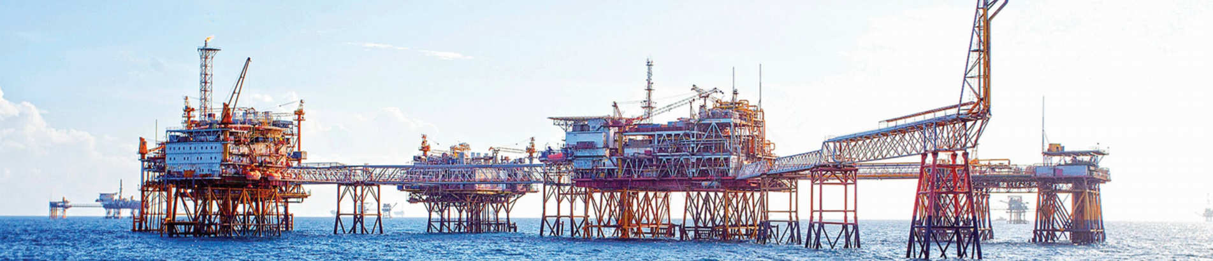
Bài 7. CÔNG NGHIỆP
2. Các ngành công nghiệp chủ yếu
b. Một số ngành Công nghiệp chủ yếu
*Công nghiệp khai khoáng
  - Giá trị sản xuất và sản lượng khai thác giảm dần.
  - Khai thác than: chủ yếu ở Quảng Ninh, dầu thô và khí tự nhiên ở thềm lục địa phía Nam, ti-tan ở DHNTB, sắt ở TD và MN BB,...
  - Đẩy mạnh đã đầu tư nghiên cứu, áp dụng nhiều công nghệ mới, nâng cao chất lượng, hiệu quả; giảm thất thoát tài nguyên và ô nhiễm môi trường.

Slide 47

Bài tập nhỏ
NHẬN XÉT BẢNG SỐ LIỆU
Bảng 7.1. Sản lượng khai thác một số khoáng sản ở nước ta giai đoạn 2010 – 2021
Năm | 2010 | 2015 | 2021
Dầu thô KT trong nước (triệu tấn) | 14,8 | 16,8 | 9,1
Than sạch (triệu tấn) | 44,8 | 41,7 | 48,3
Khi tự nhiên ở dạng khí (tỉ m³) | 9,4 | 10,6 | 7,4
  - Giai đoạn 2010 - 2021:
  + Sản lượng dầu thô KT trong nước giảm không liên tục, giảm 5,7 triệu tấn.
  + Sản lượng than sạch tăng không liên tục, tăng 1 triệu tấn.
  + Sản lượng khí tự nhiên giảm không liên tục, giảm 2 tỉ m³ .

Slide 48
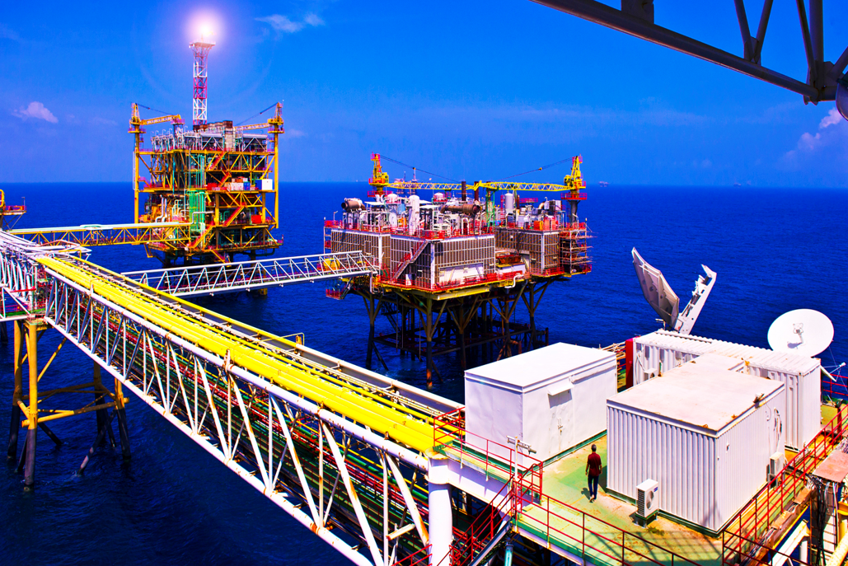
THĂM DÒ, KHAI THÁC DẦU THÔ, KHÍ TỰ NHIÊN

Slide 49
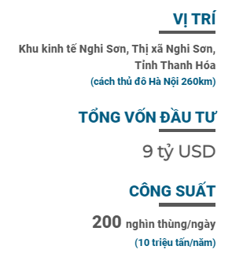
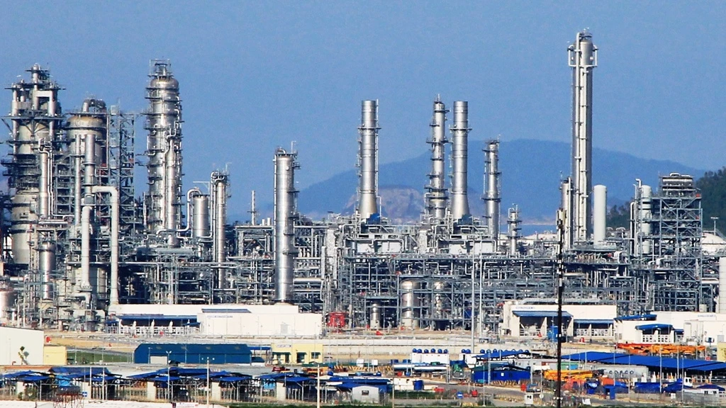


CÔNG NGHIỆP LỌC, HÓA DẦU
NHÀ MÁY LỌC HÓA DẦU
NGHI SƠN

Slide 50
Bài 7. CÔNG NGHIỆP
2. Các ngành công nghiệp chủ yếu
b. Một số ngành Công nghiệp chủ yếu
*Công nghiệp sản xuất điện
  - Sản lượng điện hằng năm tăng nhanh, năm 2021 đạt 244,9 tỉ kWh.
  - KHCN hiện đại được áp dụng trong sản xuất, phát triển nguồn điện, vận hành và quản lí hệ thống lưới điện thông minh,…
  - Cơ cấu sản lượng điện nước ta đa dạng, đang thay đổi theo hướng tăng tỉ trọng điện gió, điện mặt trời và các loại điện tái tạo khác.

Slide 51
Bài 7. CÔNG NGHIỆP
2. Các ngành công nghiệp chủ yếu
b. Một số ngành Công nghiệp chủ yếu
*Công nghiệp sản xuất điện
  - Phân bố:
  + Thuỷ điện: miền núi (Sơn La, Hòa Bình, Lai Châu, Trị An, Y-a-li,...).
  + Nhiệt điện: nhiệt điện than (Uông Bí, Vũng Áng, Vĩnh Tân,…) và nhiệt điện khí (Phú Mỹ, Cà Mau,…).
  + Điện gió: DHNTB, Tây Nguyên và ĐBSCL (Quảng trị, Ninh Thuận, Bạc Liêu, Cà Mau,…).
  + Điện mặt trời: DHNTB, Tây Nguyên (Ninh Thuận, Bình Thuận, Đắk Lắk).

Slide 52
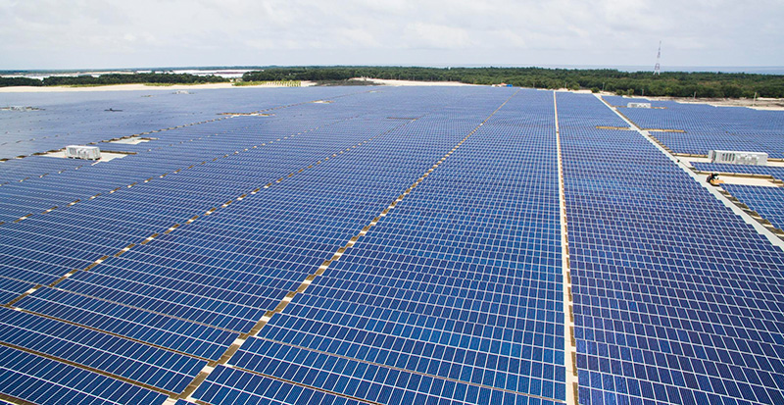
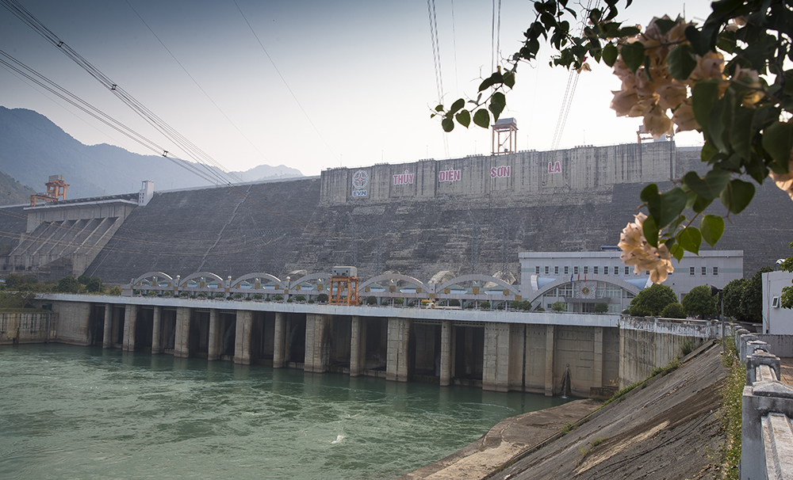
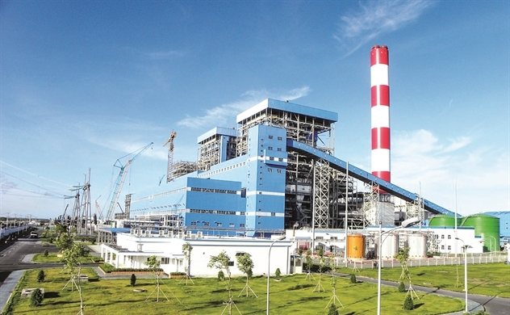
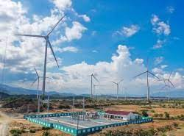
Nhà máy Điện mặt trời TTC Phong Điền
Thuỷ điện Sơn La
Nhiệt điện Phả Lại
Phong điện Phương Mai

Slide 53
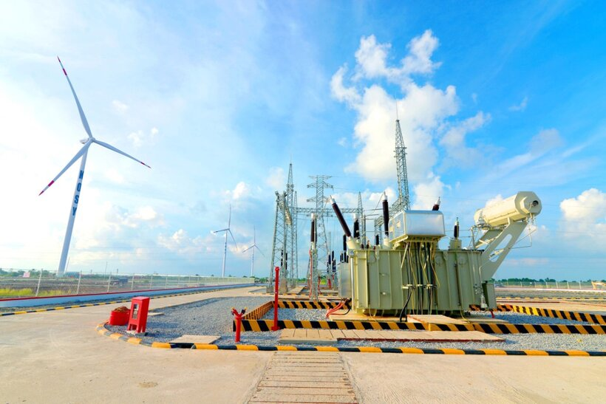
Nhà máy điện gió Bạc Liêu là nhà máy điện gió lớn nhất nước ta hiện nay được triển khai xây dựng ở ven biển Bạc Liêu đến tỉnh Sóc Trăng.

Slide 54

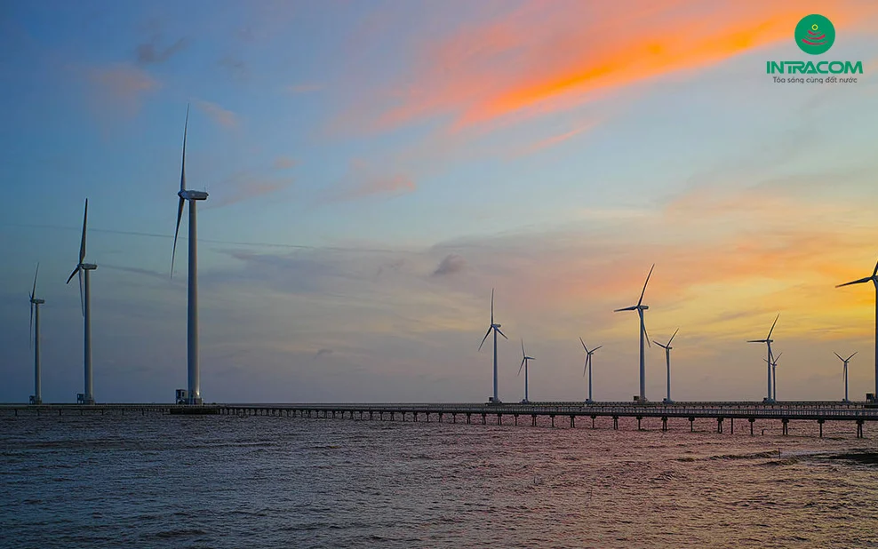

TỔ HỢP ĐIỆN GIÓ NINH THUẬN
ĐIỆN GIÓ
Nguồn năng lượng tái tạo đầy tiềm năng của Việt Nam

Slide 55



Slide 56
Bài 7. CÔNG NGHIỆP
2. Các ngành công nghiệp chủ yếu
b. Một số ngành Công nghiệp chủ yếu
*Công nghiệp sản xuất, chế biến thực phẩm
- Chiếm tỉ trọng cao trong công nghiệp chế biến, chế tạo nước ta.
- CN sản xuất, chế biến thực phẩm đang đẩy mạnh áp dụng các công nghệ mới vào sản xuất như công nghệ đông khô, sấy lạnh trong việc bảo quản, in 3D, công nghệ sinh học...
- Phân bố: rộng khắp cả nước, phát triển mạnh ở các đô thị như Hà Nội, TP. Hồ Chí Minh, Hà Nội, Hải Phòng, Biên Hoà và Đà Nẵng.

Slide 57
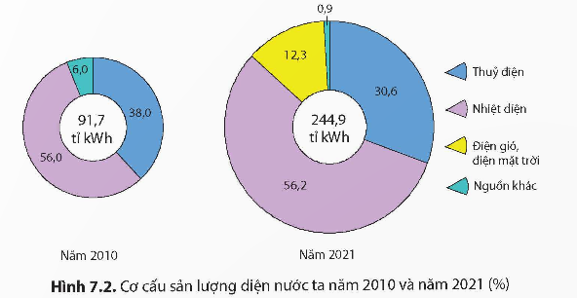
Bài tập nhỏ
NHẬN XÉT BIỂU ĐỒ
  - Năm 2021 so với năm 2010: tổng sản lượng điện tăng 153,2 tỉ kWh, tăng 2,7 lần. Cơ cấu có sự thay đổi
  Các ngành có tỉ trọng tăng:
  Nhiệt điện: tăng từ 56% lên 56,2%, nhưng vẫn chiếm tỷ trọng lớn nhất
  Điện gió và điện mặt trời: năm 2021, đạt 12,3% >>> chuyển đổi sang các nguồn năng lượng tái tạo.
  Các ngành giảm tỉ trọng trong cơ cấu nguồn điện là:
  Thủy điện: giảm từ 38,0% xuống 30,6%; giảm 7,4%.
  Nguồn khác: giảm từ 6,0% xuống 0,9%; giảm 5,1%.

Slide 58
Bài tập nhỏ
NHẬN XÉT BẢNG SỐ LIỆU
Bảng 7.2. Sản lượng một số sản phẩm của ngành công nghiệp sản xuất, chế biến thực phẩm ở nước ta, giai đoạn 2010 - 2021
Năm Sản phẩm | 2010 | 2015 | 2021
Sữa tươi (triệu lít) | 520,6 | 1 027,9 | 1 288,2
Thuỷ sản ướp đông (triệu tấn) | 1,27 | 1,66 | 2,07
Gạo xay xát (triệu tấn) | 33,47 | 40,77 | 39,54
Đường kính (triệu tấn) | 1,14 | 1,84 | 1,52
Dầu thực vật tinh luyện (triệu tấn) | 0,56 | 0,96 | 1,38
  - Giai đoạn 2010 - 2021:
  - Sản lượng SỮA TƯƠI tăng tăng 767,6 triệu lít, gấp 2,5 lần
  - Sản lượng THUỶ SẢN ƯỚP ĐÔNG tăng 0,8 triệu tấn, gấp 1,6 lần)
  - Sản lượng DẦU THỰC VẬT TINH LUYỆN tăng lên 0,82 triệu tấn, gấp 2,5 lần
  - Sản lượng ĐƯỜNG KÍNH tăng 0,38 triệu tấn, gấp 1,3 lần
  - Sản lượng GẠO XAY XÁT tăng lên 6,07 triệu tấn, gấp 1,2 lần

Slide 59
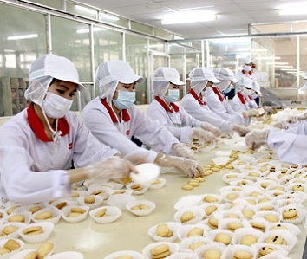
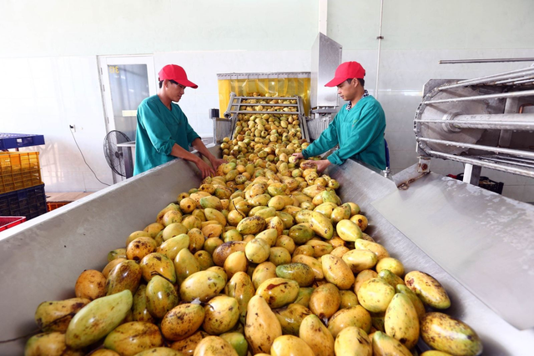
Nguồn nguyên liệu của ngành công nghiệp sản xuất, chế biến thực phẩm lấy từ ngành nào? Quy luật phân bố của ngành này?

Slide 60

CƠ CẤU ĐA DẠNG,
GẮN VỚI VÙNG NGUYÊN LIỆU
01
02
03
NÔNG SẢN
LÂM SẢN
THỦY SẢN
  Xay xát, đường mía, chè, cà phê, nước ngọt...
  Sản phẩm chế biến từ sữa, thịt...
  Măng tre
  Các sản phẩm cây gia vị, dược liệu
  Nước mắm, muối
  Sản phẩm chế biến từ tôm, cá...

Slide 61
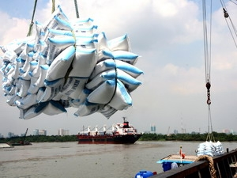
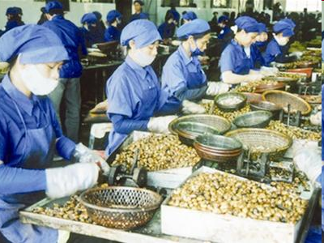
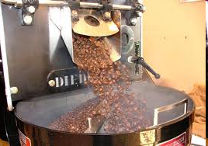
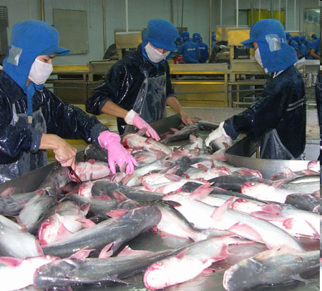
Chế biến - xuất khẩu gạo
Chế biến hạt điều
Chế biến cà phê
Chế biến cá basa

Slide 62

Bài 7. CÔNG NGHIỆP
2. Các ngành công nghiệp chủ yếu
b. Một số ngành Công nghiệp chủ yếu
*Công nghiệp sản xuất sản phẩm điện tử, máy vi tính
- Đây là ngành có hàm lượng công nghệ cao, áp dụng nhiều công nghệ hiện đại vào sản xuất, đem lại giá trị kinh tế lớn.
- Sản lượng các sản phẩm của ngành tăng nhanh.
- Cơ cấu đa dạng: sản xuất linh kiện điện tử, sản xuất máy vi tính, thiết bị truyền thông, điện dân dụng,…

Slide 63

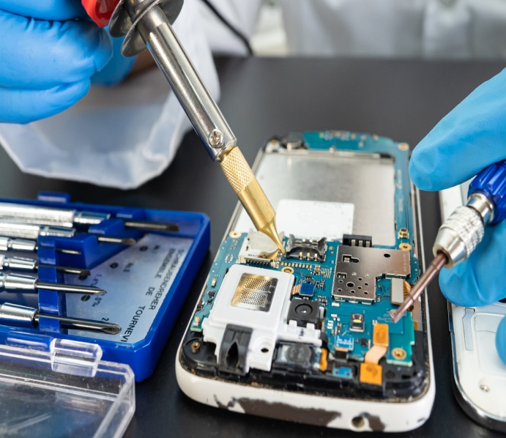
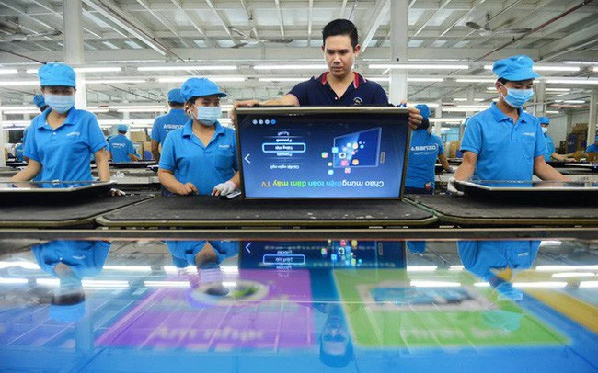
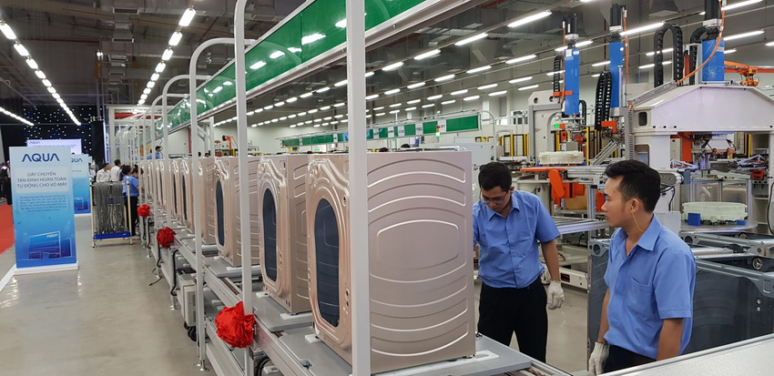
CƠ CẤU NGÀNH
CÔNG NGHIỆP SẢN XUẤT
SẢN PHẨM ĐIỆN TỬ, MÁY VI TÍNH
điện thoại di động, tivi lắp ráp, máy điều hòa không khí, máy giặt, máy vi tính, máy in,...

Slide 64
Bài tập nhỏ
NHẬN XÉT BẢNG SỐ LIỆU
Bảng 7.3. Một số sản phẩm của ngành công nghiệp sản xuất sản phẩm điện tử, máy vi tính ở nước ta, giai đoạn 2010 - 2021
Năm Sản phẩm | 2010 | 2015 | 2021
Ti vi lắp ráp | 2,8 | 5,5 | 20,6
Điện thoại di động | 37,5 | 235,6 | 183,3
Tủ lạnh, tủ đông dùng trong gia đình | 1,5 | 1,6 | 2,7
  - Giai đoạn 2010 - 2021:
  - Số lượng TỦ LẠNH, TỦ ĐÔNG DÙNG TRONG GIA ĐÌNH tăng 1,2 triệu caí, tăng gấp 1,8 lần
  - Số lượng tivi lắp ráp tăng 17,8 triệu cái, tăng gấp 7,4 lần
  - Số lượng điện thoại di động tăng 145,8 triệu cái, tăng gấp 4,9 lần; nhưng tăng không liên tục

Slide 65
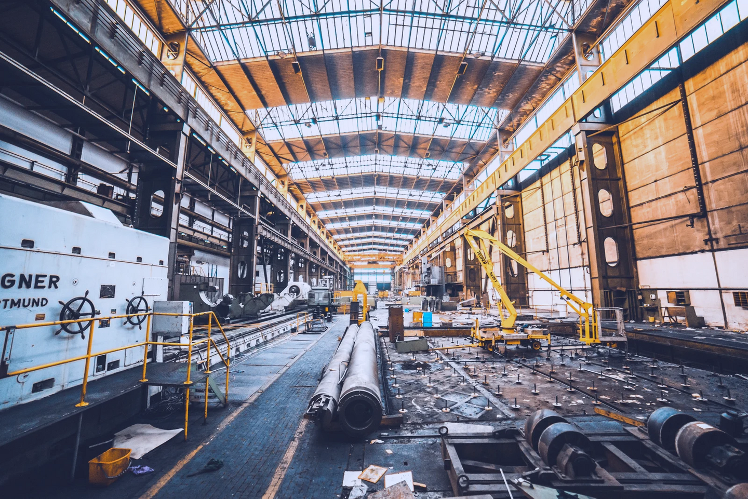




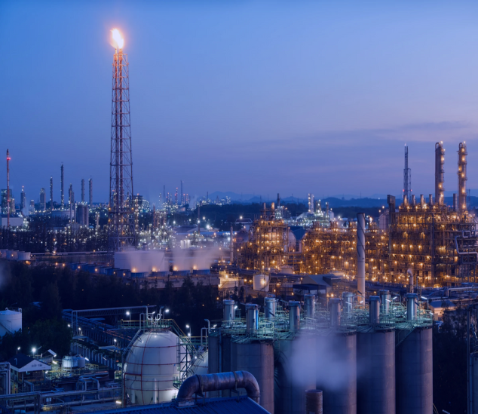
CÁC HÃNG NỔI TIẾNG SẢN XUẤT TẠI VIỆT NAM

Slide 66
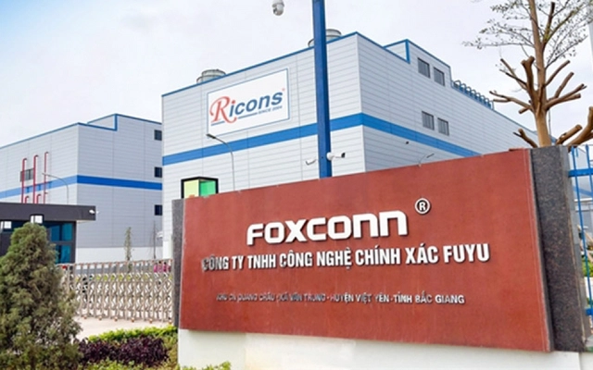
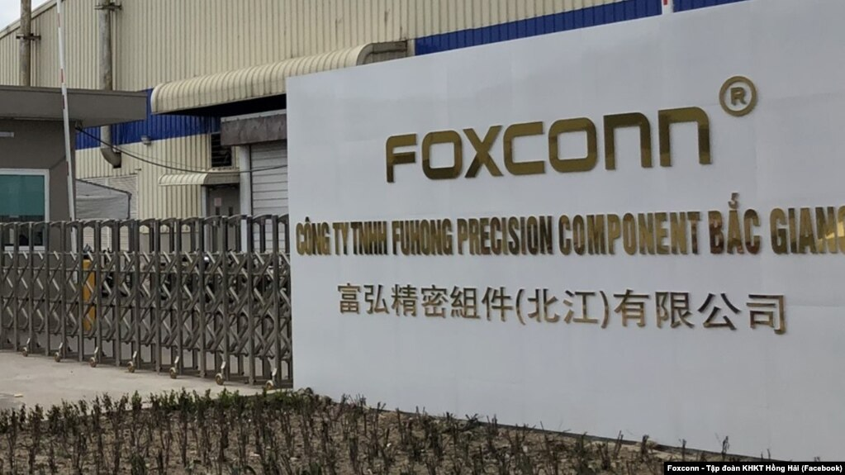
MỘT NHÀ MÁY FOXCONN
TẠI VIỆT NAM
nổi tiếng nhất là việc họ lắp ráp các sản phẩm điện thoại, tai nghe và máy tính bảng của Apple.

Slide 67

INTEL
đã đầu tư vào Việt Nam hơn 1 tỷ USD

Slide 68
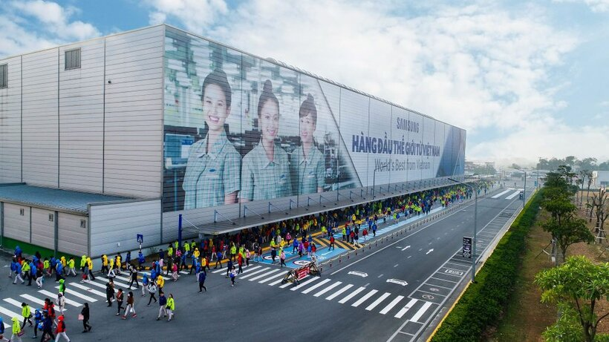
Với tổng vốn đầu tư lên đến 2 tỷ USD, Samsung Thái Nguyên trở thành nhà sản xuất điện thoại và linh kiện lớn nhất thế giới tại Việt Nam.

Slide 69

Khu Công nghệ cao TPHCM (SHTP) "Thung lũng Silicon" của Việt Nam
Notes:
Khu Công nghệ cao TPHCM (SHTP) - "Thung lũng Silicon" của Việt Nam
Tổng số dự án: 160, trongđó:
- 70 dự án sản xuất công nghệ cao (CNC);
- 19 dự án dịch vụ CNC;
- 19 dự án nghiên cứu phát triển (R&D);
- 9 dự án đào tạo, ươm tạo;
- 23 dự án công nghiệp hỗ trợ CNC;
- 9 dự án thương mại, dịch vụ;
- 11 dự án phát triển hạ tầng.
Các công ty lớn đang hoạt động: Intel, Jabil (Hoa Kỳ), Nidec, Nipro, NTT (Nhật Bản), Samsung (Hàn Quốc), Datalogic (Italia),....
Khu CNC TPHCM là nơi đặt nhà máy lắp ráp và kiểm định chip bán dẫn lớn nhất của Intel, chiếm hơn 50% tổng sản lượng của Intel trên toàn cầu.
Các dự án lớn sắp tới:
- Công ty Synopsys (Top 5 thiết kế chất bán dẫn tại Mỹ) sẽ triển khai một trung tâm ươm tạo và thiết kế chất bán dẫn tại Khu CNC TPHCM.
- Marvell- một trong những tập đoàn dẫn đầu thế giới về thiết kế vi mạch bán dẫn thành lập một trung tâm thiết kế chất bán dẫn đẳng cấp thế giới tại SHTP...
***
Kim ngạch xuất khẩu:
- Năm 2021: 20,9 tỷ USD ; chiếm 45% kim ngạch xuất khẩu của TPHCM và chiếm 6% tổng kim ngạch xuất khẩu cả nước.
- Năm 2022: 23 tỷ USD; chiếm hơn 48% kim ngạch xuất khẩu của TPHCM và chiếm hơn 6% tổng kim ngạch xuất khẩu cả nước.
- Dự kiến năm 2023: kim ngạch xuất khẩu đạt 26 tỷ USD.
***
Vị trí: Tọa lạc tại trung tâm TP.Thủ Đức - TPHCM.
- Cách Sân bay Tân Sơn Nhất 18 km, sân bay Long Thành 55 km.
- Cách Cảng Cát Lái (Top 1 lưu lượng hàng hóa tại VN) chỉ 8km, cách cảng Tân Cảng 13 km, cảng Sài Gòn 18 km.
- Cách trung tâm TPHCM (Quận 1) 15 km.
- Có các tuyến Xa lộ Hà Nội (10 - 12 làn xe), Metro số 1 chạy ngang.
Trong phạm vi bán kính 40 km có gần 40 khu công nghiệp, khu chế xuất, cụm công nghiệp của TPHCM, Đồng Nai, Bình Dương; tạo thành hệ thống chuỗi cung ứng và khách hàng rộng lớn.
***
Đào tạo và nguồn nhân lực:
- Có Trung tâm Đào tạo điện tử, vi mạch bán dẫn (Electronics and Semiconductor Center - ESC) vừa ra mắt ngày 6/9/2023.
- Trung tâm đào tạo thiết kế vi mạch Khu Công nghệ cao (SHTP Chip Design Center (SCDC), dự án hợp tác giữa SHTP và Công ty Synopsys (Mỹ), theo đó Synopsys tài trợ 30 li-xăng phầm mềm Synopsys trong 3 năm (trị giá hàng chục triệu USD) để phục vụ đào tạo thiết kế vi mạch.
- Có Đại học Fulbright, Đại học FPT nằm ngay trong SHTP.
- Xung quanh, cách 7 km là Làng Đại Học Thủ Đức quy tựu các trường ĐH hàng đầu phía Nam.
***

Slide 70

Cụm tiểu thủ công nghiệp và công nghiệp nhỏ Cầu Giấy, hay được dân công nghệ, kinh tế gọi là "phố IT của Hà Nội"
Notes:
Cụm tiểu thủ công nghiệp và công nghiệp nhỏ Cầu Giấy, hay được dân công nghệ, kinh tế gọi là "phố IT của Hà Nội"
Đây là khu CNTT đầu tiên ở Hà Nội và thứ ba của cả nước được công nhận sau Công viên phần mềm Quang Trung (TP HCM), khu Công viên phần mềm Đà Nẵng (TP Đã Nẵng).
Hiện tại đã có hàng trăm doanh nghiệp với hàng chục ngàn lao động "đóng quân" ở đây.

Slide 71
Bài 7. CÔNG NGHIỆP
2. Các ngành công nghiệp chủ yếu
b. Một số ngành Công nghiệp chủ yếu
*Công nghiệp dệt và sản xuất trang phục, sản xuất giày, dép
- Là các ngành sản xuất hàng tiêu dùng quan trọng của nước ta.
- Sản lượng tăng nhanh và là mặt hàng xuất khẩu chủ lực.
- Các TTCN lớn là TP. Hồ Chí Minh, Hà Nội, Đà Nẵng, Nam Định,...
- Hiện nay, ngành này đang đẩy mạnh ứng dụng công nghệ tự động hoá, in 3D, trí tuệ nhân tạo,...

Slide 72
Bài tập nhỏ
NHẬN XÉT BẢNG SỐ LIỆU
Bảng 7.3. Một số sản phẩm của ngành công nghiệp dệt và sản xuất trang phục; sản xuất giày, dép ở nước ta, giai đoạn 2010 - 2021
Năm Sản phẩm | 2010 | 2015 | 2021
Vải (tỉ m²) | 1,1 | 1,5 | 2,5
Quần áo mặc thường (tỉ cái) | 2,6 | 4,3 | 5,5
Giày, dép da (triệu đôi) | 192,2 | 253,0 | 317,0
  - Giai đoạn 2010 - 2021:
  - Sản lượng GIÀY, DÉP DA tăng 124,8 triệu đôi ; tăng 1,7 lần
  - Sản lượng VẢI tăng tăng 1,4 tỉ m² ; tăng 2,3 lần
  - Sản lượng QUẦN ÁO MẶC THƯỜNG tăng 2,9 tỉ cái , tăng 2,1 lần

Slide 73

Tại sao ngành công nghiệp dệt và sản xuất trang phục, sản xuất giày, dép lại phân bố ở các thành phố lớn?
Vì có nguồn lao động dồi dào và thị trường tiêu thụ rộng lớn

Slide 74

Công Ty may Việt Tiến – Doanh nghiệp may mặc hàng đầu Việt Nam

Slide 75


Slide 76
Bài 7. CÔNG NGHIỆP
2. Các ngành công nghiệp chủ yếu
b. Một số ngành Công nghiệp chủ yếu
- Ngoài ra, còn có các ngành công nghiệp khác: sản xuất kim loại, cơ khí, sản xuất hoá chất, sản xuất vật liệu xây dựng,...
- Các ngành này vẫn duy trì được tốc độ phát triển khá, góp phần phát triển kinh tế đất nước.

Slide 77


Bài 7. CÔNG NGHIỆP
3. Vấn đề phát triển công nghiệp xanh

Slide 78


KHÁI NIỆM
Khai thác thông tin mục 3.SGK, nêu khái niệm và lợi ích công nghiệp xanh
Gạch chân trong sách công nghiệp xanh cần được chú trọng để giải quyết vấn đề gì?
Công nghiệp xanh là nền công nghiệp thân thiện với môi trường, sản xuất ra các sản phẩm thân thiện với môi trường và giúp cho các điều kiện tự nhiên của môi trường tốt hơn.
- Tái sử dụng các chất thải;
- Nâng cao hiệu quả sử dụng tài nguyên và năng lượng;
- Bảo vệ môi trường và giảm nhẹ biến đổi khí hậu,
- Đảm bảo sức khoẻ của người dân;
- Tạo ra các sản phẩm an toàn, thông qua sử dụng các công nghệ tiên tiến.
LỢI ÍCH

Slide 79





·Ở VIỆT NAM, CÔNG NGHIỆP XANH CẦN ĐƯỢC CHÚ TRỌNG ĐỂ GIẢI QUYẾT ĐƯỢC MỘT SỐ VẤN ĐỀ
✓ Giảm thiểu chất thải công nghiệp, qua đó khắc phục và giải quyết được tình trạng ô nhiễm môi trường.
✓ Tiết kiệm chi phí đầu vào, nguyên liệu và năng lượng trong sản xuất.
✓ Tạo ra sản phẩm công nghiệp chất lượng cao, đáp ứng được các tiêu chuẩn khắt khe của thị trường, chịu mức thuế thấp hơn.

Slide 80
Dựa vào H.7.1, hãy:
- Xác định 2 khu vực tập trung công nghiệp cao nhất cả nước.
- Kể tên 1 số trung tâm công nghiệp tiêu biểu cho 2 khu vực trên.
Vì sao TP. Hồ Chí Minh và Hà Nội là hai trung tâm công nghiệp lớn nhất nước ta?
- Kể tên các ngành công nghiệp chính ở tỉnh (thành phố) mình.
- Cho biết tỉnh mình có trung tâm công nghiệp nào không?

Slide 81


Slide 82


Game
Game

Slide 83
Luật chơi
Có 10 câu hỏi, mỗi câu hỏi khi trả lời đúng được 1 điểm, trả lời đúng đến câu nào thì được điểm tương ứng với câu hỏi đó.
HS cả lớp cùng chung sức chơi trò chơi, HS xung phong giơ tay trả lời
2 quyền trợ giúp:
+ Xem thông tin từ SGK
+ Quyền xin gợi ý từ giáo viên
1

Slide 84


Câu hỏi số 1
Khoáng sản nào sau đây ở Việt Nam có trữ lượng lớn, là nhiên liệu chính của công nghiệp sản xuất điện?
A.
Vàng.
B.
Than đá.
C.
Sắt.
D.
Bô-xit.
B
Notes:
Bấm vào “ĐÁP ÁN” để hiện câu trả lời, Bấm vào video để chạy thời gian.

Slide 85
Câu hỏi số 2
Nguồn nguyên liệu từ lâm sản ở Việt Nam chủ yếu phục vụ cho ngành công nghiệp nào?
A.
Khai khoáng
B.
SX, CB
thực phẩm.
C.
Sản xuất điện
D.
Sản xuất kim loại
B

Slide 86
Câu hỏi số 3
Nhân tố nào dưới đây không phải là điều kiện tự nhiên ảnh hưởng đến công nghiệp ở Việt Nam?
A.
Khoáng sản
B.
Khí hậu.
C.
Giao thông.
D.
Nguồn nước
C

Slide 87
Câu hỏi số 4
Ngành công nghiệp thủy điện chủ yếu phân bố ở khu vực nào sau đây?
A.
Tây Nguyên.
B. Đồng bằng sông Hồng.
C.
Đông Nam Bộ.
D.
Bắc Trung Bộ.
A

Slide 88
Câu hỏi số 5
Nhà máy nhiệt điện nào sau đây không sử dụng nguồn nhiên liệu chính là dầu khí?
A.
Cà
Mau.
B.
Bà
Rịa
C.
Phú
Mỹ
D.
Mông Dương.
D

Slide 89
Câu hỏi số 6
Một số khu công nghiệp xanh đang được hình thành và phát triển ở địa phương nào sau đây?
A.
Thanh Hóa.
B.
Quảng Ninh
C.
Vĩnh Phúc
D.
Thái Nguyên
C

Slide 90
Câu hỏi số 7
Trung tâm công nghiệp lớn và đa dạng nhất nước ta là
A.
Hà Nội
B.
Hải Phòng
C.
Đà Nẵng
D.
TP. Hồ Chí Minh
D

Slide 91
Câu hỏi số 8
Ngành công nghiệp sản xuất sản phẩm điện tử, máy vi tính ở Việt Nam là ngành có
A. hàm lượng CNC
B. tỉ trọng cao nhất.
C. nguyên liệu rất dồi dào
D. giảm tỉ trọng nhanh.
A

Slide 92
Câu hỏi số 9
Ngành công nghiệp sản xuất, chế biến sản phẩm từ các sản phẩm của ngàng trồng trọt ở Việt Nam phân bố chủ yếu ở
A. các khu công nghiệp lớn.
B.
vùng ven biển.
C. vùng nguyên liệu lớn.
D. các đô thị lớn.
C

Slide 93
Câu hỏi số 10
Ngành công nghiệp dệt và sản xuất trang phục, sản xuất giày, dép ở Việt Nam chủ yếu phân bố ở
A.
nông thôn.
B.
đô thị lớn.
C. khu vực miền núi.
D.
các vùng
ven biển.
B

Slide 94

VỀ NHÀ
Dựa vào bảng 7.3 SGK, vẽ biểu đồ thể hiện tốc độ tăng trưởng sản lượng một số sản phẩm của ngành công nghiệp sản xuất, sản phẩm điện tử, máy vi tính ở nước ta, giai đoạn 2010 - 2021.
Bảng 7.3. MỘT SỐ SẢN PHẨM CỦA NGÀNH CÔNG NGHIỆP SẢN XUẤT SẢN PHẨM ĐIỆN TỬ, MÁY VI TÍNH Ở NƯỚC TA GIAI ĐOẠN 2010 - 2021 (Đơn vị: triệu cái)
Năm Sản phẩm | 2010 | 2015 | 2021
Ti vi lắp ráp | 2,8 | 5,5 | 20,6
Điện thoại di động | 37,5 | 235,6 | 183,3
Tủ lạnh, tủ đông dùng trong gia đình | 1,5 | 1,6 | 2,7

Slide 95


